Slide 1
ОБЩИЕ ПРАВИЛА ОФОРМЛЕНИЯ УПРАВЛЕНЧЕСКИХ ДОКУМЕНТОВ
Анварзода С.А.

Slide 2
Общие требования
Под оформлением документов понимается соблюдение установленных требований в ходе их составления, подготовки, перепечатки, согласования, удостоверения, пересылки в управленческих аппаратах учреждений.
Основные правила составления, и оформления управленческих документов, закреплены в государственных стандартах, которые являются основой для конкретизации правил работы с документами в каждой организации.

Slide 3
В уставе, регламентах, правилах, инструкциях закрепляются конкретные правила документирования, в том числе:
права и обязанности лиц, отдельных сотрудников в процедурах оформления документов;
состав управленческих документов, применяемых в аппарате;
компетенция руководителя, его заместителей и руководителей отделов, их право на издание различных видов распорядительных документов;
порядок подписания, согласования и визирования документов, их заверение печатью;
обязательные требования к оформлению и порядок работы с документами.

Slide 4
НЕЗАВИСИМО ОТ СПОСОБА ДОКУМЕНТИРОВАНИЯ И ВИДА НОСИТЕЛЯ К ДОКУМЕНТАМ ПРЕДЪЯВЛЯЮТСЯ СЛЕДУЮЩИЕ ОСНОВНЫЕ ТРЕБОВАНИЯ:
обеспечение юридической силы документа;
создание условий для оперативного исполнения документов;
возможность оперативного поиска документов;
возможность использовать для создания, копирования, обработки документов средства вычислительной техники.

Slide 5
ГОСТ 9327-60 «Бумага. Потребительские форматы»
В соответствии ГОСТа обязательными являются стандартные форматы управленческих документов.
Документы оформляются главным образом на бумаге формата
А4 (210-297) и А5 (148‑210)

Slide 6
Любой документ должен иметь поля, которые должны быть не менее, мм:
левое - 20 + 10 (переплет);
верхнее - 15;
правое - 10;
нижнее - 20;

Slide 7
Официальные документы, как правило, создаются на бланках (ГОСТ Р 6.30-2003).
Бланк документа - это лист бумаги с заранее воспроизведенными реквизитами, содержащими постоянную информацию об организации - авторе документа.
На бланках изготавливают только первую страницу документа, для всех следующих страниц используют стандартные листы бумаги.

Slide 8
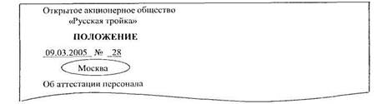
Бланки бывают:
Общие бланки, которые содержат реквизиты: Герб РФ, эмблему организации, код организации, наименование организации (автора документа), место составления или издания документа.

Slide 9
Бланки бывают:
Бланк письма, который содержит реквизиты: Герб РФ, эмблему организации, код организации, код формы документа, наименование организации, справочные данные об организации.

Slide 10
Бланки документов могут иметь продольное или угловое расположение реквизитов
При продольном расположении реквизиты на бланке документа располагаются по центру вдоль верхней части листа;
При угловом расположении реквизитов в левой части документа.

Slide 12
Оформление управленческих документов
Система организационно-распорядительной документации (ОРД) используется для документирования различных управленческих действий на всех уровнях управления.

Slide 13
При оформлении документов используются следующие основные термины:
Реквизит - это отдельный элемент документа, имеющий определенное место, состав и форматирование.
Формуляр - это совокупность реквизитов, определенным образом расположенных в документе. Набор реквизитов определяется назначением документа.
Типовой формуляр - это формуляр, характерный для определенного вида документа.

Slide 14
При оформлении документов используются следующие основные термины:
Формуляр-образец - это модель построения документа, устанавливающая область применения, форматы, размеры полей, требования к построению конструкционной сетки и основные реквизиты.
Шаблон - это стандартная структура, каждый элемент которой имеет свойственное ему форматирование, который можно использовать постоянно, внося лишь некоторые изменения.
Стандартный формат - лист бумаги определенного размера с установленными полями и размером шрифта.

Slide 15
ГОСТ Р 6.30-2003
ГОСТ Р 6.30-2003 (Унифицированные системы документации. Унифицированная система организационно-распорядительной документации. Требования к оформлению документов), устанавливает состав реквизитов, включающий 29 наименование. Это максимальный перечень реквизитов, используемых в оформлении документов, составляющих систему ОРД.

Slide 16
Реквизиты документа, по своему назначению, условно могут быть разбиты на 6 групп:
Идентифицирующие документ (сведения о самом документе);
Идентифицирующие автора документа (сведения об авторе документа);
Содержание сведения об адресате;
Определяющие содержание документа;
Удостоверяющие документ;
Содержащие сведения о прохождении и исполнении документа.

Slide 17
1.Список реквизитов, идентифицирующих документ:
Код формы документа;
Наименование вида документа;
Дата документа;
Регистрационный номер;
Ссылка на регистрационный номер и дату документа;
Место составления или издания документа;
Гриф ограничения доступа.

Slide 18
2.Список реквизитов, идентифицирующих автора документа:
Герб РФ;
Герб субъекта РФ;
Эмблема организации или товарный знак;
Код организации;
Наименование организации;
Справочные данные об организации;
Основной государственный регистрационный номер (ОГРН);
Идентификационный номер налогоплательщика/ код причины постановки на учет (ИНН/КПП).

Slide 19
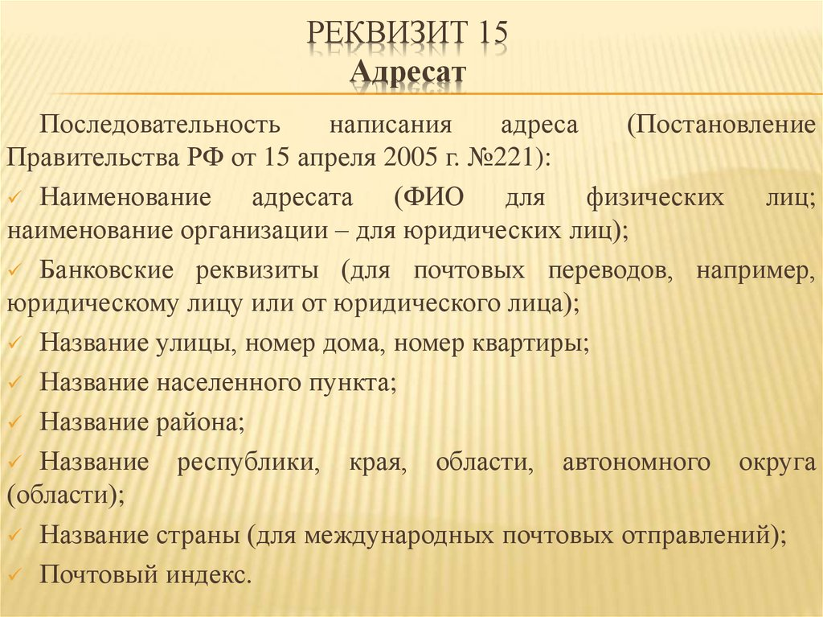
Список реквизитов, содержащих сведения об адресате:

Slide 20
Список реквизитов, определяющих содержание документов:
Заголовок к тексту;
Текст;
Отметка о наличии приложений.

Slide 21
Список реквизитов, удостоверяющих документы:
Подпись;
Печать;
Гриф утверждения;
Гриф согласования;
Резолюция;
Виза согласования документа;
Отметка о заверении копии документа.

Slide 22
Список реквизитов, содержащих сведения о прохождении и исполнении документов:
Отметка о контроле;
Отметка об исполнителе;
Отметка об исполнении документа;
Отметка о поступлении документа в организацию;
Идентификатор электронной копии документа.

Slide 23
Управленческий документ состоит из трех частей:
Заголовочная - это реквизиты, расположенные до текста.
Основная - это реквизиты «Текст» и «Приложение».
Оформляющая - это реквизиты, расположенные ниже текста и приложения.

Slide 24
Выполнение единых правил оформления документов обеспечивает:
юридическую силу документов;
оперативное и качественное составление и исполнение документов;
организацию быстрого поиска документов;
более активное использование компьютера при составлении документов.

Slide 25
Виды бланков организации, ее структурного подразделения, должностного лица (по ГОСТ 6.30-2003):
• общий бланк;
• бланк письма;
• бланк конкретного вида документа, кроме письма.

Slide 26
Методические рекомендации по разработке инструкций по делопроизводству в федеральных органах власти (утв. Приказом Росархива от 23 декабря 2009 г. № 76)
предусматривают возможность использования следующих видов бланков документов федерального органа исполнительной власти:
• бланк приказа;
• бланк распоряжения;
• бланк указания;
• бланк постановления;

Slide 27
Методические рекомендации по разработке инструкций по делопроизводству в федеральных органах власти (утв. Приказом Росархива от 23 декабря 2009 г. № 76)
• бланк протокола;
• бланк письма федерального органа исполнительной власти;
• бланк письма должностного лица;
•бланк структурного подразделения (координационного или совещательного органа).
Указывается, что при необходимости могут использоваться бланки других видов документов.

Slide 28
2. Состав реквизитов документов, создаваемых в процессе деятельности федерального органа исполнительной власти (по Правилам 2009 г.):
а) Государственный герб Российской Федерации;
б) наименование федерального органа исполнительной власти;
в) должность лица, подписавшего документ;
г) подпись должностного лица;
д) вид документа;
е) место составления (издания) документа;
ж) справочные данные о федеральном органе исполнительной власти;
з) адресат;
и) дата документа;
к) регистрационный номер документа;
л) наименование документа;

Slide 29
2. Состав реквизитов документов, создаваемых в процессе деятельности федерального органа исполнительной власти (по Правилам 2009 г.):
т) оттиск печати;
у) отметка о заверении копии;
ф) отметка об исполнителе;
х) указания по исполнению документа;
ц) отметка о контроле документа;
ч) отметка об исполнении документа;
ш) отметка о конфиденциальности
м) текст документа;
н) ссылка на исходящий номер и дату документа адресанта;
о) отметка о наличии приложений;
п) гриф согласования;
р) гриф утверждения;
с) виза;

Slide 30
помимо из вышеперечисленных, ГОСТ 6.30-2003
Предусматривает реквизиты организационно-распорядительных документов:
герб субъекта Российской Федерации,
эмблема организации или товарный знак (знак обслуживания),
код организации,
основной государственный регистрационный номер (ОГРН) юридического лица,
идентификационный номер налогоплательщика / код причины постановки на учет (ИНН / КПП),
код формы документа, отметка о поступлении документа в организацию, идентификатор электронной копии документа.

Slide 31

Государственный герб Российской Федерации
Помещают на бланках документов в соответствии с Федеральным конституционным законом от 25 декабря 2000 г. № 5-ФЗ «О государственном гербе Российской Федерации», герб субъекта Российской Федерации – с правовыми актами субъектов Российской Федерации.
Постановлением Правительства РФ от 27 декабря 1995 г. № 1268 «Об упорядочении изготовления, хранения и уничтожения печатей и бланков с воспроизведением герба Российской Федерации» установлено, что изготовление печатей и бланков с воспроизведением Государственного герба Российской Федерации осуществляют только полиграфические и штемпельно- граверные предприятия, имеющие сертификаты о наличии указанного вида продукции на должном качественном уровне.

Slide 32
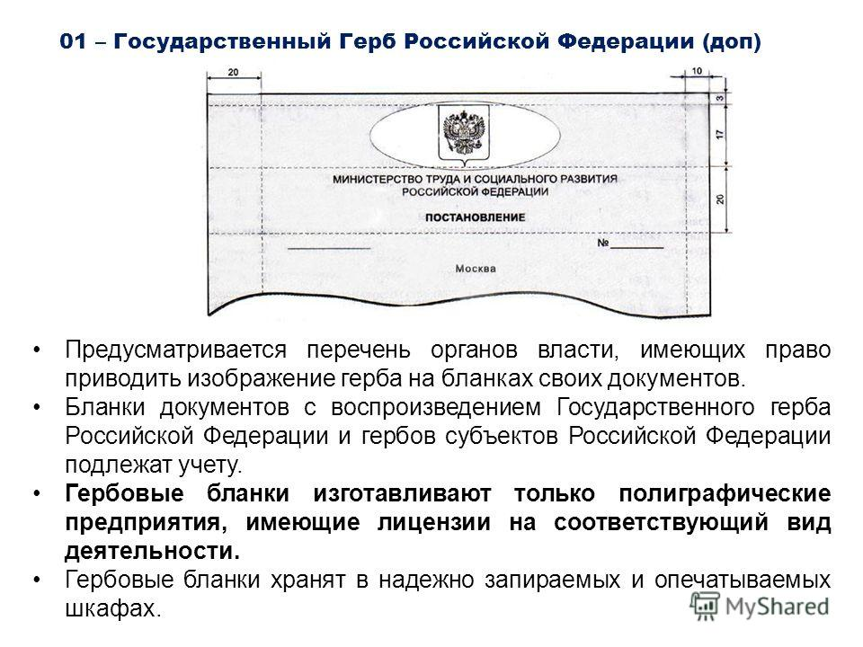

Slide 33

ООО НДС
Эмблему организации или товарный знак (знак обслуживания) помещают на бланках организаций в соответствии с уставом (положением об организации).
Наименование организации, являющейся автором документа, должно соответствовать наименованию, закрепленному в ее учредительных документах. Над наименованием организации указывают сокращенное, а при его отсутствии – полное наименование вышестоящей организации (при ее наличии). Сокращенное наименование приводят в тех случаях, когда оно закреплено в учредительных документах организации. Сокращенное наименование (в скобках) помещают ниже полного или за ним. В 2010 г. сняты ограничения на использование слов «Россия» и Российская Федерация» в названиях организаций.

Slide 34
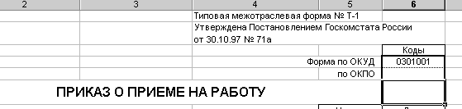
Реквизиты (ОКПО, ОКУД)
Код организации и код формы документа проставляют в соответствии с соответствующими общероссийскими классификаторами

Slide 35
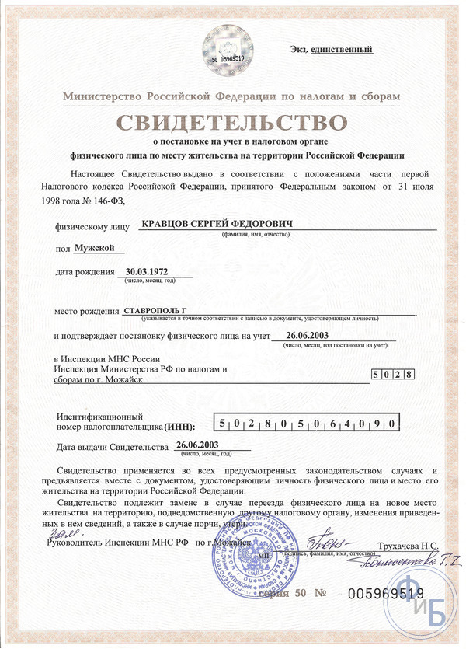
ИНН
Основной государственный регистрационный номер и идентификационный номер налогоплательщика проставляют в соответствии с документами, выдаваемыми налоговыми органами.

Slide 36
Вид документа
Один из важнейших реквизитов, проставляемый на всех документах за исключениям писем и факсов.
Печатается прописными буквами, например: ПРИКАЗ, РАСПОРЯЖЕНИЕ, АКТ.

Slide 37
Дата документа
Реквизит, содержащий указанное на документе время его создания или подписания, утверждения, принятия, согласования, опубликования. Датой документа является дата его подписания или утверждения;
для протокола – дата заседания (принятия решения), для акта – дата события.
Российский стандарт – 07.10.2010;
международный стандарт – 2010.10.07.;
в нормативных и финансовых документах – 23 октября 2010 г.

Slide 38

Гриф ограничения доступа к документу
Гриф (секретно, конфиденциально и др.) проставляется без кавычек на первом листе документа.

Slide 39
Гриф утверждения
Реквизит официального документа, придающий нормативный или правовой характер его содержанию (УТВЕРЖДЕН, УТВЕРЖДАЮ, УТВЕРЖДЕНО, УТВЕРЖДЕНА, УВЕРЖДЕНЫ). Документ утверждается должностным лицом или специально издаваемым документом. При утверждении документа должностным лицом гриф утверждения документа должен состоять из слова УТВЕРЖДАЮ (без кавычек), наименования должности лица, утверждающего документ, его подписи, инициалов, фамилии и даты утверждения.

Slide 40
ЗНАЧЕНИЕ ТЕРМИНА ГРИФ Большой юридический словарь. 2012
ГРИФ - печать, штемпель с образцом подписи или каким-либо другим текстом, а также оттиск такой печати или штемпеля на документе;
Надпись на документе или издании, определяющая особый порядок пользования им, напр. Г. "для служебного пользования".

Slide 41
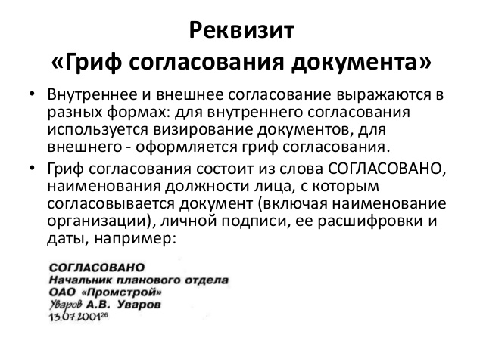

Slide 42
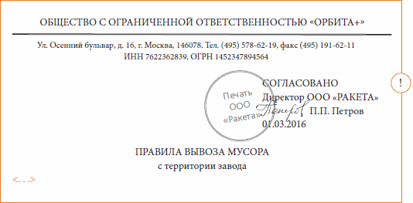
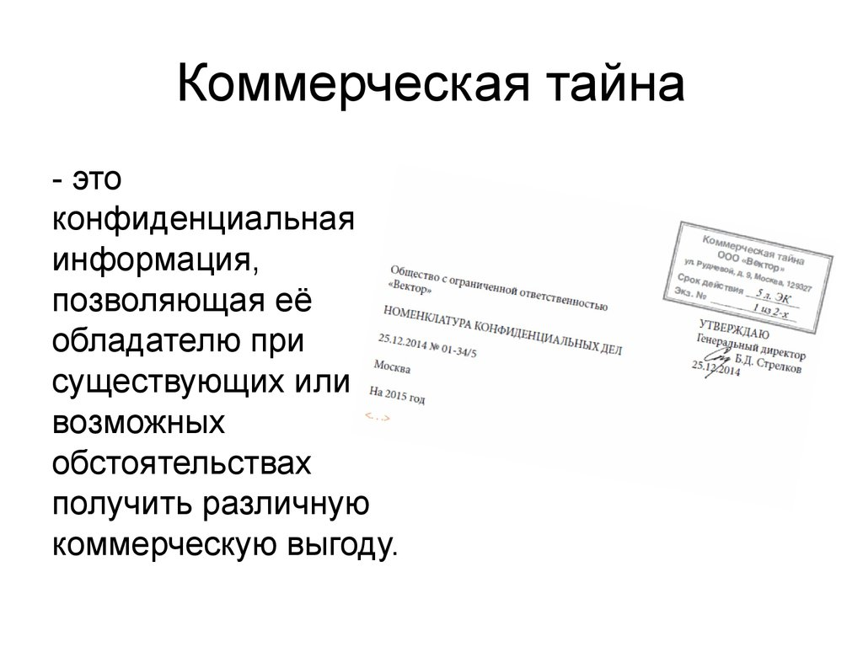

Различные грифы

